Slide 1
TRƯỜNG CAO ĐẲNG KỸ THUẬT LÝ TỰ TRỌNG THÀNH PHỐ HỒ CHÍ MINH
GIẢNG DẠY THỰC HÀNH THEO HƯỚNG TÍCH HỢP
CHO SINH VIÊN CAO ĐẲNG, NGÀNH CÔNG NGHỆ KỸ THUẬT CƠ KHÍ,
TRƯỜNG CAO ĐẲNG KỸ THUẬT LÝ TỰ TRỌNG TP. HỒ CHÍ MINH
NGƯỜI BÁO CÁO: ThS. NGUYỄN TIẾN NHÂN
KHOA CÔNG NGHỆ CƠ KHÍ

Slide 2
Tích hợp đang trở thành xu thế trong việc xác định nội dung dạy học ở cả nhà trường phổ thông, cao đẳng, đại học và trong xây dựng chương trình đào tạo của nhiều nước trên thế giới. Dạy học tích hợp được xây dựng trên cơ sở những quan điểm tích cực về quá trình học tập và quá trình dạy học.
Tích hợp nhằm nâng cao năng lực tiếp cận công việc của người học, giúp đào tạo ra những con người có đầy đủ phẩm chất và năng lực để giải quyết các vấn đề đặt ra của cuộc sống hiện đại. Trong giảng dạy thực hành của ngành Công nghệ kỹ thuật Cơ khí, kiến thức tích hợp có thể đem lại những hiệu quả thiết thực là làm ra những sản phẩm cụ thể.

Slide 3
CƠ SỞ LÝ LUẬN CỦA DẠY HỌC TÍCH HỢP THỰC HÀNH
Trong dạy học, tích hợp được hiểu là sự kết hợp, tổ hợp các nội dung từ các học phần khác nhau của ngành hay chuyên ngành đào tạo thành một học phần tổng hợp mới hoặc lồng ghép các nội dung cần thiết vào những nội dung vốn có của học phần.
Ví dụ như xây dựng một học phần có nội dung thực tập tổng hợp như Đồ án chuyên ngành, Thực tập cơ khí tổng hợp v.v… với nội dung tích hợp nội dung các học phần có liên quan v.v…Thông qua dạy học tích hợp như vậy sẽ hình thành những kiến thức, kỹ năng liên quan đến việc thực hiện một công việc trọn vẹn hoặc làm ra một sản phẩm hoàn chỉnh. Như vậy, sau khi học xong phần nội dung tích hợp này, sinh viên có thể tự tin làm ra một sản phẩm là một bộ phận hay máy cụ thể sử dụng cho một công việc nào đó.

Slide 4
MỤC TIÊU CỦA DẠY HỌC TÍCH HỢP THỰC HÀNH
- Làm cho quá trình học tập có ý nghĩa thực tiễn, hình thành ở người học những năng lực cụ thể, rõ ràng.
- Giúp sinh viên phân biệt cái cốt yếu với cái ít quan trọng hơn; xác lập được mối quan hệ giữa các khái niệm đã học.
- Quan tâm đến việc sử dụng kiến thức, kỹ năng trong các tình huống cụ thể, giúp sinh viên dễ hòa nhập vào thực tiễn sản xuất.

Slide 5
MỘT SỐ ĐẶC ĐIỂM CỦA DẠY HỌC TÍCH HỢP THỰC HÀNH
- Sinh viên chủ động làm việc để cố gắng tạo ra sản phẩm theo yêu cầu, như vậy người học sẽ hình thành tính tự giác học tập, người học trở nên tích cực và trở thành trung tâm.
- Định hướng, phân hóa năng lực người học, dễ dàng phát hiện người có khả năng lãnh đạo nhóm, người có năng lực giải quyết tốt các tình huống thực tế.
- Dạy và học chủ yếu các kiến thức, kỹ năng cần thiết đáp ứng nhu cầu thực tiễn, cho phép rút ngắn được thời gian dạy học đồng thời vẫn tăng được khối lượng và chất lượng thông tin v.v…

Slide 6
CƠ SỞ THỰC TIỄN
Đã có xu hướng tích hợp các học phần khoa học tự nhiên, cơ sở ngành (như Toán ứng dụng, Cơ ứng dụng v.v…). Tuy nhiên, việc tích hợp nội dung học thực hành sẽ mang lại kết quả cụ thể hơn là tích hợp các nội dung lý thuyết do tích hợp dạy kỹ năng thực hành thường cho kết quả là sản phẩm được hình thành.
Thực tế ở một số trường đại học, cao đẳng ở Việt Nam cũng đã kết hợp một nhóm học phần thực hành cơ bản như Thực tập công nhân cơ khí (gồm nguội, hàn, tiện, phay cơ bản v.v…) của trường Đại học kỹ thuật công nghệ TP. Hồ Chí Minh, học phần thực tập cơ khí cắt gọt của trường Đại học giao thông vận tải TP. Hồ Chí Minh v.v…để sinh viên làm quen với gia công cơ khí.
Dạy học theo dự án cũng là hình thức tích hợp ở một số nước trên thế giới v.v…

Slide 7

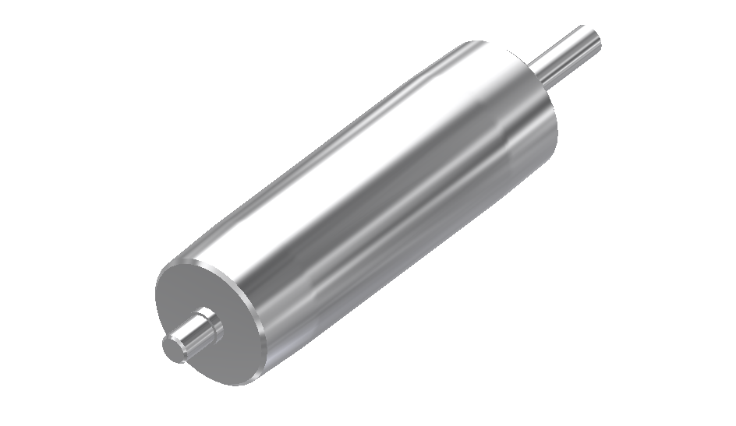
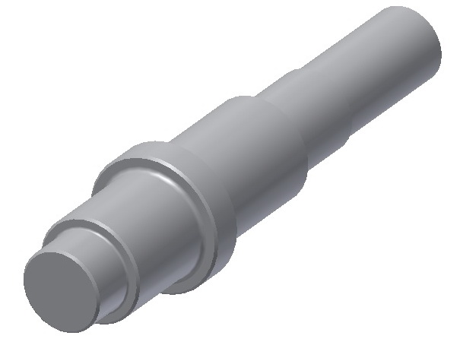
GIA CÔNG CHI TIẾT TRỤC

Slide 8
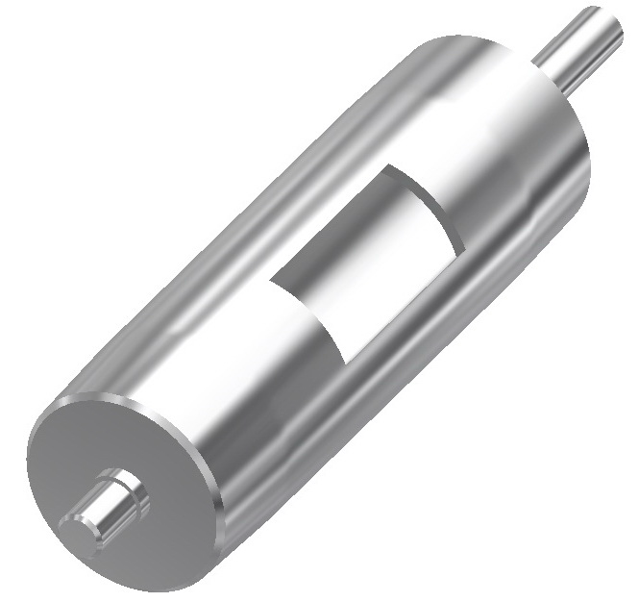

Slide 9
XU HƯỚNG DẠY HỌC TÍCH HỢP
Theo tác giả tìm hiểu thì dạy học tích hợp là dạy cho sinh viên biết tổng hợp kiến thức, kĩ năng ở nhiều môn học để giải quyết các nhiệm vụ học tập và hình thành năng lực giải quyết các tình huống thực tiễn.
Dạy học tích hợp thực hành có nghĩa là đưa những nội dung có liên quan đến giảng dạy thực hành (như nguội, hàn, tiện, phay v.v… ở khoa Công nghệ Cơ khí) liên kết với nhau để tạo ra một sản phẩm cụ thể, có thể hiểu đây là một quy trình sản xuất sản phẩm.

Slide 10
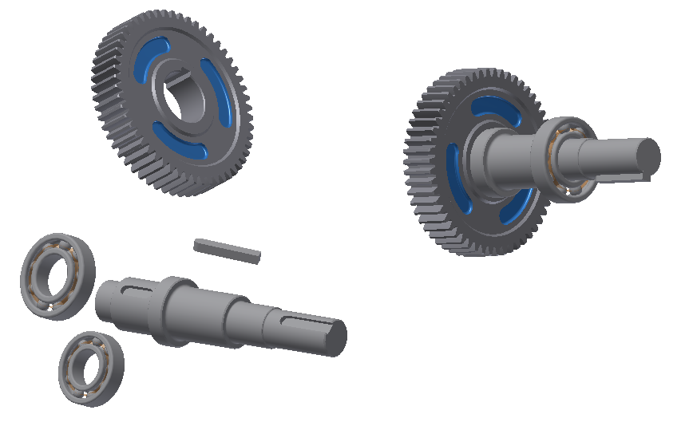
LẮP GHÉP

Slide 11
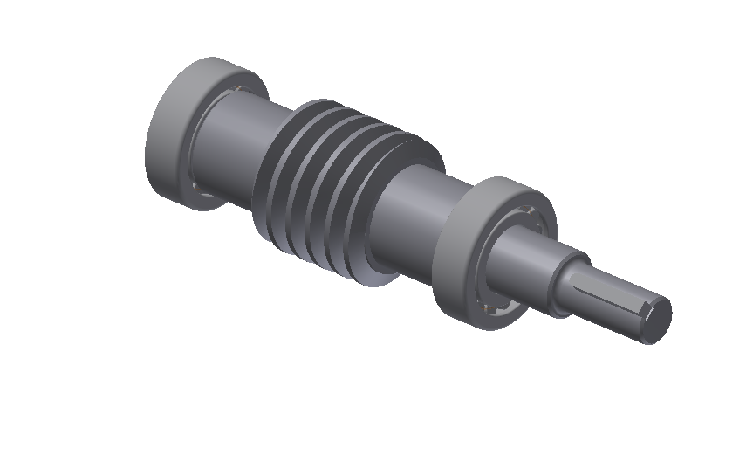

Slide 12
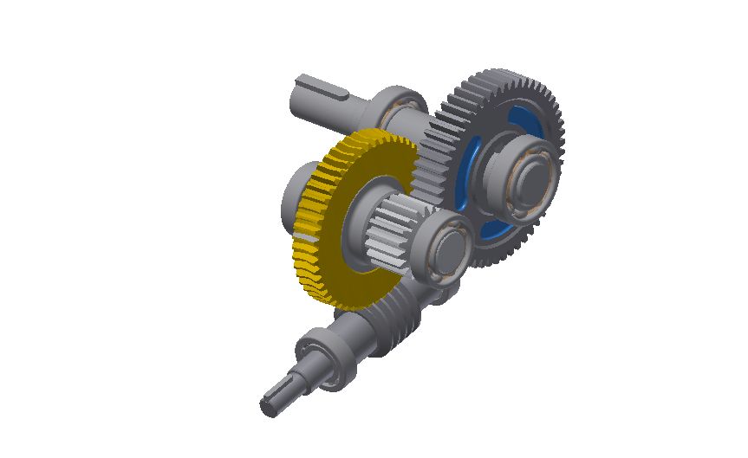

Slide 13
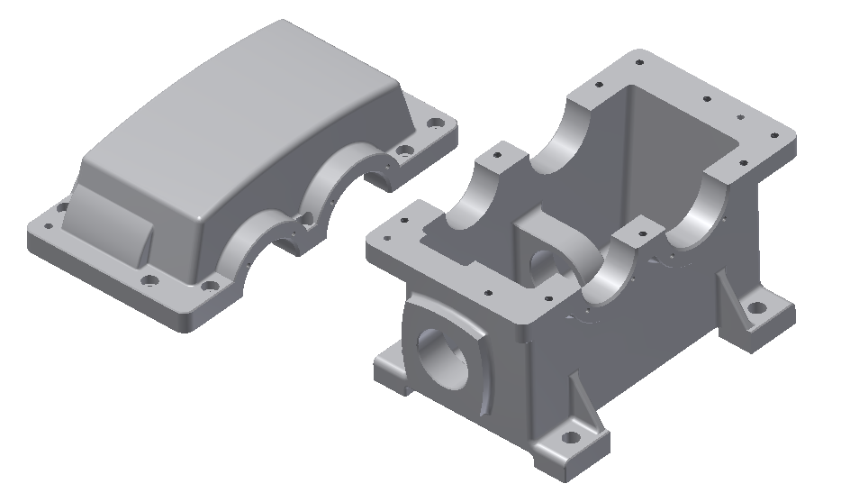

Slide 14
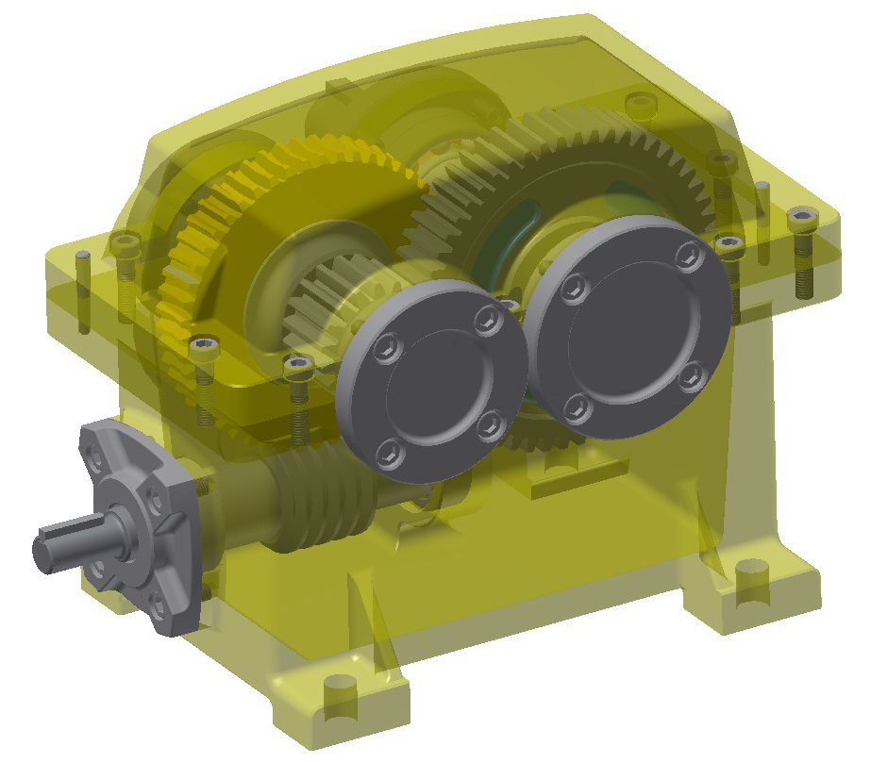

Slide 15
ƯU ĐIỂM CỦA DẠY HỌC TÍCH HỢP
So với dạy học riêng từng học phần hay ghép học phần hiện nay thì dạy học theo hướng tích hợp không có nhiều khác biệt về hình thức tổ chức và phương pháp giảng dạy. Chúng ta vẫn phải tổ chức các hoạt động dạy học một cách tích cực, tự lực, sáng tạo, tăng khả năng vận dụng kiến thức vào giải quyết các vấn đề thực tiễn.
Khi tiến hành dạy học thực hành tích hợp, chúng ta xây dựng được hệ thống bài thực hành có tính ứng dụng thực tiễn, hấp dẫn đối với sinh viên, do đó sẽ tạo được động cơ, hứng thú học tập. Hơn nữa sinh viên được tăng cường khả năng vận dụng kiến thức tổng hợp vào giải quyết các tình huống thực tiễn mà khi học riêng từng học phần, tình huống đó khó có thể xảy ra.

Slide 16
THỰC TẾ CỦA DẠY HỌC TÍCH HỢP HIỆN NAY
Trong những năm qua, khoa cơ khí cũng đã tham gia giảng dạy thực tập cơ khí tổng hợp cho sinh viên các trường Đại học giao thông vận tải, Đại học Nguyễn Tất Thành, Đại học kỹ thuật công nghệ v.v… Tuy nhiên, thực tế mới chỉ dừng lại ở việc tận dụng phôi liệu thực tập, hay chỉ làm ra một số sản phẩm đơn giản như cái búa, xô, chậu v.v... Qua quá trình tìm hiểu, nghiên cứu chúng tôi nhận thấy khi dạy học tích hợp có những thuận lợi và khó khăn nhất định.

Slide 17
NHỮNG MẶT THUẬN LỢI
Thực hiện dạy học tích hợp sẽ mang lại nhiều lợi ích trong việc hình thành và phát triển năng lực tư duy, năng lực giải quyết vấn đề cho sinh viên.
Trong chương trình đào tạo ngành công nghệ kỹ thuật Cơ khí, trường Cao đẳng kỹ thuật Lý Tự Trọng TP. Hồ Chí Minh hiện nay, chúng tôi đang bố trí giảng dạy các học phần Thực tập Hàn - Nguội, Thực tập Tiện, Thực tập Phay v.v… sinh viên có thể sử dụng kiến thức ở những học phần này để làm ra cái búa, chi tiết trục, chi tiết bánh răng v.v… Đây là những kiến thức làm nền tảng cơ bản nên việc tích hợp kiến thức từ những học phần này để làm ra một nhóm chi tiết lắp ghép với nhau thành cơ cấu hay cụm chi tiết máy là hoàn toàn khả thi.

Slide 18
Trong định hướng phát triển của nhà trường từ nay đến năm 2020 và những năm tiếp theo, lãnh đạo nhà trường đã chỉ đạo mở thêm các ngành và chuyên ngành mới trong đó có các chương trình tiên tiến với mục tiêu đào tạo gắn với nhu cầu xã hội, cho phép các khoa đưa vào giảng dạy những kiến thức mà thực tế xã hội yêu cầu. Chính từ thuận lợi đó, khoa Công nghệ Cơ khí đã xây dựng thêm bốn học phần mới, tập trung ưu tiên cho sinh viên nâng cao năng lực tiếp cận thực tế, trong đó có học phần tích hợp thực hành.
Với những thuận lợi đã đề cập ở trên, chúng tôi nhận thấy so với các học phần của khoa hiện nay thì Thực tập Cơ khí tổng hợp có nhiều cơ hội hơn trong việc xác định và xây dựng nội dung học phần như một quy trình sản xuất để làm ra sản phẩm, tạo điều kiện để phát triển tư duy kỹ thuật và năng lực của sinh viên.

Slide 19
MỘT SỐ KHÓ KHĂN
Từ phía đội ngũ giảng viên: Đội ngũ giảng viên hiện nay chủ yếu được đào tạo theo chương trình dạy riêng từng học phần, chưa được trang bị về cơ sở lý luận dạy học tích hợp một cách chính thống, khoa học nên khi thực hiện thì phần lớn là do giảng viên tự tìm hiểu nên không tránh khỏi việc hiểu chưa đúng, chưa đầy đủ về mục đích, ý nghĩa cũng như cách thức tổ chức dạy học tích hợp.
Từ phía người học: Qua thực tế giảng dạy chúng tôi nhận thấy đa số sinh viên vẫn theo xu hướng học thụ động, không tích cực, không chủ động cho việc chuẩn bị, tìm hiểu, khai thác kiến thức. Khi tổ chức học riêng từng học phần thì hầu như sinh viên đều hoàn thành được yêu cầu của bài tập, nhưng khi có sự tích hợp các kiến thức thực hành để tham gia sản xuất thì lại tỏ ra lúng túng, không biết giải quyết công việc từ đâu. Việc nhiều doanh nghiệp có ý kiến là phải đào tạo lại người học sau khi ra trường cũng xuất phát từ chính lý do này.

Slide 20
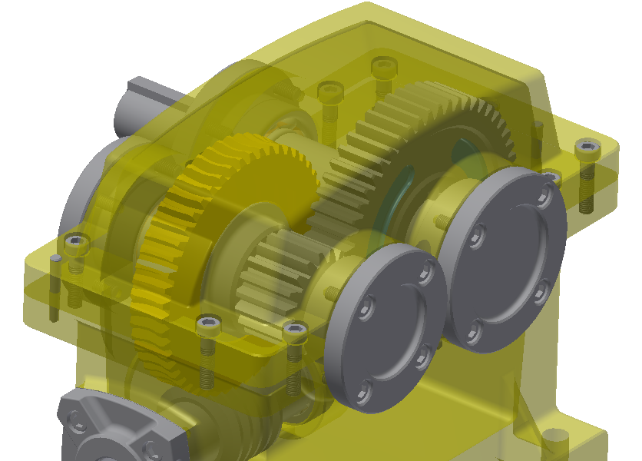

Slide 21
CƠ SỞ VÀ GIẢI PHÁP CHO DẠY HỌC TÍCH HỢP
Tháng 7 năm 2014, trong đợt tập huấn về cơ khí tổng hợp ở trường Cao đẳng Yeuongnam Ikong Hàn Quốc, chúng tôi thấy họ đã bố trí trong một xưởng thực hành gồm các máy tiện, máy phay vạn năng và trang thiết bị thực tập nguội để dạy tích hợp thực tập cơ khí tổng hợp với số lượng trang thiết bị đủ cho khoảng 20 sinh viên thực hành, bài tập cuối cùng là một sản phẩm được làm ra từ việc kết hợp kiến thức của gia công nguội - hàn - tiện - phay.

Slide 22
Từ tháng 8 năm 2014 đến tháng 12 năm 2014, khi hướng dẫn một nhóm sinh viên chế tạo một hệ thống truyền động băng tải trong khuôn khổ hợp đồng nghiên cứu, thiết kế, chế tạo và chuyển giao công nghệ giữa khoa Công nghệ Cơ khí với Trung tâm Neptech thuộc Sở khoa học và Công nghệ Thành phố Hồ Chí Minh, chúng tôi nhận thấy sinh viên rất thiếu kiến thức tổng hợp để thực hiện việc lắp ráp các chi tiết, hoàn thiện sản phẩm do các em chỉ được thực tập riêng từng học phần thực tập khác nhau như thực tập nguội, tiện hay phay, bào v.v… một cách riêng rẽ; không biết phối hợp để gia công, lắp ráp, kiểm tra sản phẩm theo quy trình sản xuất hay thực hiện việc nào trước, việc nào sau v.v…

Slide 23
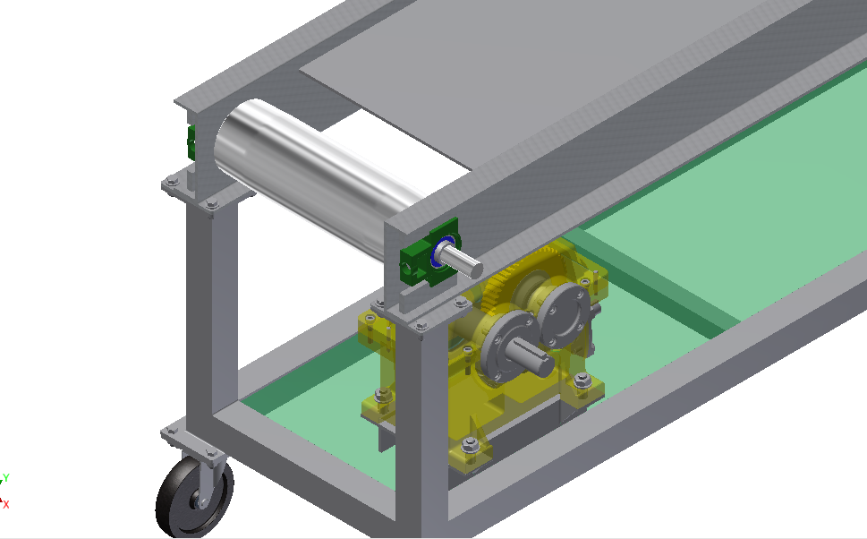

Slide 24
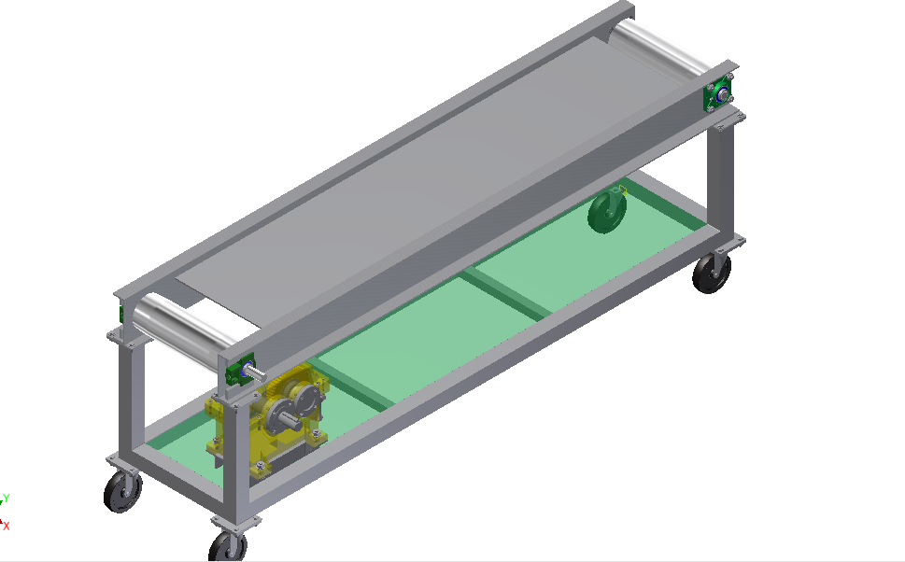

Slide 25
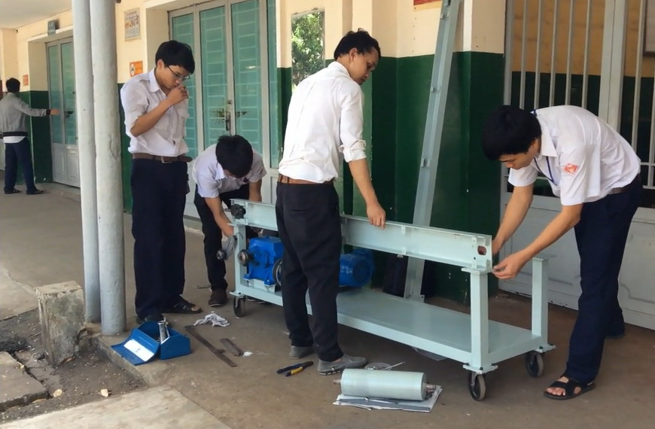

Slide 26
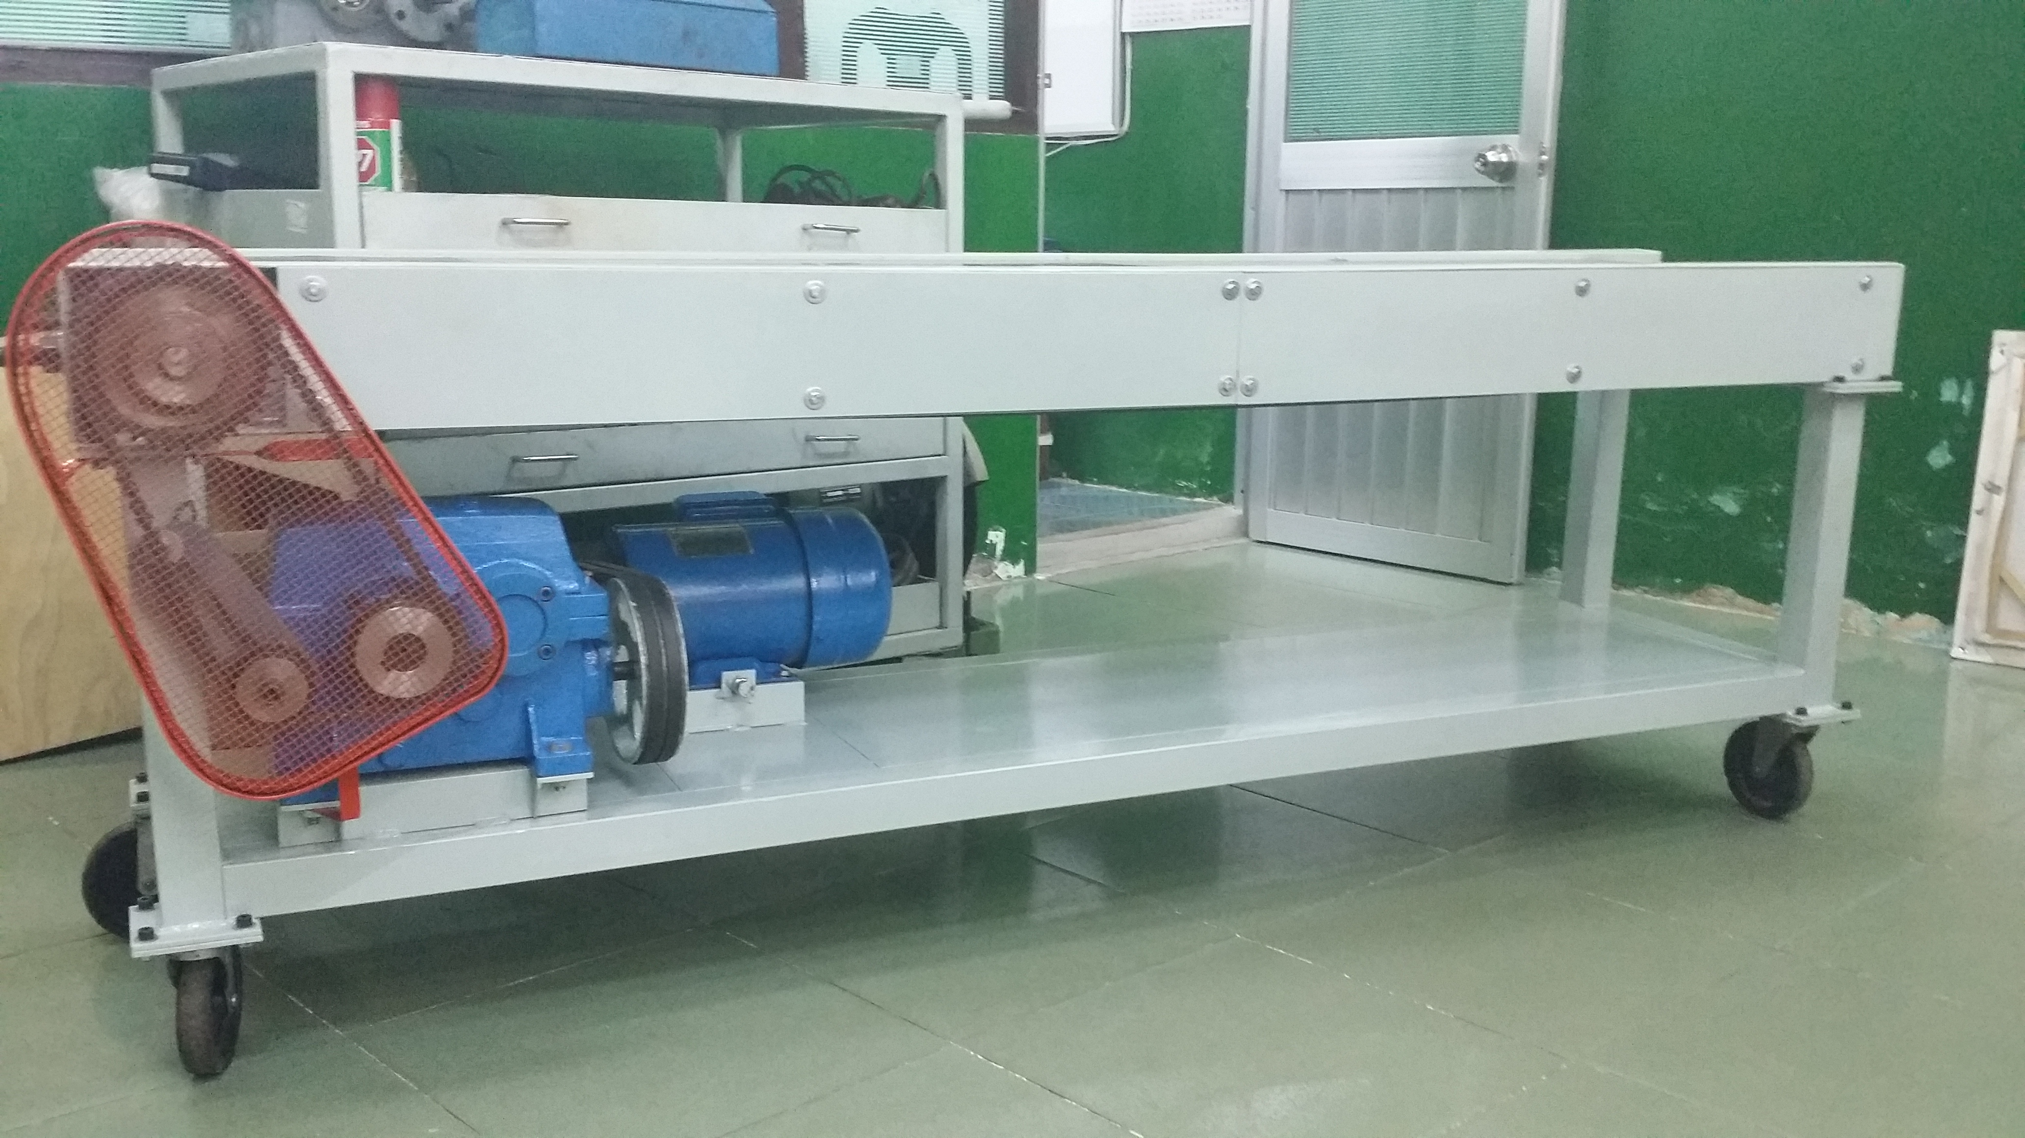

Slide 27
Trên cơ sở đã đề cập và kinh nghiệm từ thực tế sản xuất, chúng tôi mạnh dạn biên soạn và đưa vào chương trình đào tạo Cao đẳng tiên tiến chuyên ngành Chế tạo máy học phần Đồ án chuyên ngành và Thực tập cơ khí tổng hợp. Học phần Đồ án chuyên ngành là tiền đề, là khâu chọn đề tài, chuẩn bị hồ sơ kỹ thuật làm cơ sở để thực hiện sản phẩm; học phần Thực tập Cơ khí tổng hợp chúng tôi biên soạn hai phần: gia công các chi tiết và lắp ráp, kiểm tra, hiệu chỉnh, chạy thử và hoàn thiện sản phẩm.
Đây là học phần mới, sẽ được đưa vào giảng dạy sau khi người học đã học xong các học phần thực tập cơ bản riêng rẽ như trước đây.
Chúng tôi cũng đã tính đến việc xây dựng hệ thống bài tập cơ bản sao cho có thể sử dụng các sản phẩm từ các bài tập này cho bài tập tổng hợp.

Slide 28
THỰC TẬP CƠ KHÍ TỔNG HỢP 1
TT | Nội dung | Số tiết | Phân bố thời gian |  |  | Ghi chú
 |  |  | Lý thuyết | Thực hành | Tự học
1 | Chuẩn bị tài liệu | 5 | 5 |  | 10
2 | Lập qui trình công nghệ gia công các chi tiết máy | 10 | 10 |  | 20
3 | Gia công các chi tiết máy | 55 |  | 55 | 55
4 | Kiểm tra, điều chỉnh | 5 |  | 5 | 5
 | Tổng cộng | 75 | 15 | 60 | 90

Slide 29
THỰC TẬP CƠ KHÍ TỔNG HỢP 2
TT | Nội dung | Số tiết | Phân bố thời gian |  |  | Ghi chú
 |  |  | Lý thuyết | Thực hành | Tự học
1 | Chuẩn bị tài liệu | 5 | 5 |  | 10
2 | Phác thảo, lập qui trình lắp ráp | 10 | 10 |  | 20
3 | Lắp ráp các chi tiết máy | 85 |  | 85 | 85
4 | Kiểm tra, hiệu chỉnh và chạy thử | 5 |  | 5 | 5
 | Tổng cộng | 105 | 15 | 90 | 120

Slide 30
KẾT LUẬN
Nội dung chương trình tích hợp thực hành thực chất là việc thực hiện một quy trình sản xuất. Đây là công việc bình thường tại các doanh nghiệp sản xuất cơ khí. Việc vận dụng dạy học tích hợp trong giảng dạy thực hành chính là đưa vào giảng dạy trong trường học một quy trình sản xuất để làm ra một sản phẩm hoàn chỉnh.
Chúng ta đều biết, các doanh nghiệp “sống” được là nhờ làm ra được sản phẩm chất lượng, được thị trường chấp nhận. Vậy thì trong giảng dạy, để người học khi ra trường cũng “sống” được chúng ta phải giúp họ biết làm ra sản phẩm được thị trường chấp nhận. Đó là đưa chương trình giảng dạy thực hành theo hướng tích hợp vào giảng dạy trong chương trình đào tạo Cao đẳng tiên tiến ở khoa Công nghệ Cơ khí, trường Cao đẳng kỹ thuật Lý Tự Trọng TP. Hồ Chí Minh và trong tương lai sẽ thực hiện giảng dạy ở tất cả các chương trình đào tạo khác.

Slide 31
XIN CẢM ƠN ĐÃ CHÚ Ý LẮNG NGHE!

